Slide 1
Государственное казенное дошкольное образовательное учреждение детский сад № 17 «Сказка» города Байконур ОБРАЗОВАТЕЛЬНАЯ ПРОГРАММА ДОШКОЛЬНОГО ОБРАЗОВАНИЯ ГОСУДАРСТВЕННОГО КАЗЕННОГО ДОШКОЛЬНОГО ОБРАЗОВАТЕЛЬНОГО УЧРЕЖДЕНИЯ ДЕТСКОГО САДА №17 «СКАЗКА» (презентация)
Подготовила:
Зам. по ВМР Грицик Р.А.

Slide 3
В соответствии с Приказом Министерства просвещения Российской Федерации от 25.11.2022 № 1028 утверждена «Федеральная образовательная программа дошкольного образования». Действовать данный документ начал уже с января 2023 года, но детским садам поручено полностью перейти к его реализации до 1 сентября 2023 года.

Slide 5
Возрастные группы ГКДОУ д/с №17 «Сказка»: 1. От 2 до 3 лет ( II группа раннего возраста ) – 3 группы; 2. От 3 до 4 лет (младшая группа) – 2 группы; 3. От 4 до 5 лет (средняя группа) – 3 группы; 4. От 5 до 6 лет (старшая группа) – 2 группы; 5. От 6 до 7 лет (подготовительная к школе группа) – 2 группы.

Slide 8
Задачи образовательной программы ГКДОУ д/с №17 «Сказка» в соответствии с ФОП ДО:
1. Обеспечить единые для России содержание дошкольного образования и планируемые результаты освоения образовательной программы;
2. Приобщать детей в соответствии с возрастными особенностями к базовым ценностям российского народа, создание условий для формирования ценностного отношения к окружающему миру, становления опыта действий и поступков на основе осмысления ценностей;
3. Обеспечить достижение детьми на этапе завершения ДО уровня развития, необходимого и достаточного для успешного освоения ими образовательных программ начального общего образования.

Slide 9
Функции образовательной программы ГКДОУ д/с №17 «Сказка» в соответствии с ФОП ДО: 1. Создать единое федеральное образовательное пространство для воспитания и развития дошкольников; 2. Обеспечить детям и родителям равные и качественные условия дошкольного образования на всей территории России; 3. Создать единое ядро содержания дошкольного образования, которое будет приобщать детей к традиционным духовно-нравственным и социокультурным ценностям, а также воспитает в них тягу и любовь к истории и культуре своей страны, малой родины и семьи; 4. Воспитывать и развивать ребенка с активной гражданской позицией, патриотическими взглядами и ценностями.

Slide 10
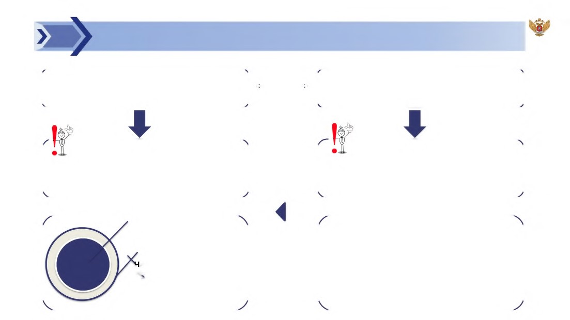
Структура образовательной программы
ГКДОУ д/с №17 «Сказка»
Соответствует федеральной программе и составляет 60% от общего объема Программы
Соответствует 40% от общего объема Программы

Slide 11
Принципы образовательной программы ГКДОУ д/с №17 «Сказка»: Ребенок – участник образовательных отношений, который полноценно проживает все этапы детства. Педагоги должны: - выстраивать образовательную деятельность на основе индивидуальных особенностей каждого ребенка; - обеспечивать сотрудничество родителей и детей, совершеннолетних членов семьи, которые принимают участие в их воспитании; - поддерживать инициативу детей в различных видах деятельности приобщать их к социокультурным нормам, традициям семьи, общества и государства; - формировать познавательные интересы и познавательные действия в различных видах деятельности; - учитывать этнокультурную ситуацию развития детей; - обеспечивать возрастную адекватность дошкольного образования, когда условия, требования, методы соответствуют возрасту и особенностям развития детей; - организовывать сотрудничество ДОО с семьей

Slide 12
Планируемые результаты Характеристики возможных достижений ребенка даны детально. В младенческом возрасте – к одному году В раннем возрасте – к трем годам В дошкольном возрасте: к четырем годам, пяти годам, шести годам К концу дошкольного возраста – на этапе завершения освоения Планируемые результаты в младенческом, раннем, дошкольном возрасте (к 4-м, к 5- ти, к 6-ти годам) и к моменту завершения освоения ФОП представлены, дополнены и конкретизированы, с учетом цели и задач дошкольного образования. Содержание и планируемые результаты образовательной программы ГКДОУ д/с №17 «Сказка» соответствуют прописанным в ФОП ДО.

Slide 13
Содержательный раздел
Представлены задачи и содержание образовательной деятельности с детьми всех возрастных групп по всем образовательным областям
1. Содержание образовательной деятельности в каждой образовательной области дополнено и расширено, с учетом цели, задач, планируемых результатов
2. Содержание образовательных областей дополнено задачами воспитания, отражающими направленность на приобщение детей к ценностям: «Родина», «Природа», «Семья», «Человек», «Жизнь», «Милосердие», «Добро», «Дружба», «Сотрудничество», «Труд», «Познание», «Культура», «Красота», «Здоровье»
3. Вариативность форм, способов, методов и средств реализации ФОП ДО. Выбор зависит не только от возрастных и индивидуальных особенностей детей, учета их особых образовательных потребностей, но и от личных интересов, мотивов, ожиданий, желаний детей. Важно признание приоритетности субъектной позиции ребенка в образовательном процессе

Slide 14
4. Используются различные образовательные технологии, в том числе дистанционные образовательные технологии, дистанционное обучение, за исключением тех, которые могут нанести вред здоровью детей 5. Педагог самостоятельно определяет формы, способы, методы реализации ФОП ДО, в соответствии с задачами воспитания и обучения, возрастными и индивидуальными особенностями детей, спецификой их образовательных потребностей и интересов. При выборе форм реализации образовательного содержания, необходимо ориентироваться на виды детской деятельности, определенные во ФГОС ДО для каждого возрастного этапа (младенческий, ранний, дошкольный возраст) 6. Уточнены методы реализации задач воспитания, методы реализации задач обучения дошкольников. 7. Представлены варианты организации совместной деятельности детей с педагогом и другими детьми, уточнены возможные варианты позиции педагога на основе его функции: обучает чему-то новому, равноправный партнер, направляет совместную деятельность детской группы, организует деятельность детей друг с другом, наблюдает самостоятельную деятельность детей 8. Уточнено особое место и роль игры в образовательной деятельности и в развитии детей

Slide 15
9. Уточнены возможные формы организации образовательной деятельности по Программе в первой половине дня, на прогулке, во второй половине дня; 10. Развернуто представлена информация о занятии как организационной форме, не означающей обязательную регламентированность процесса, и предполагающей выбор педагогом содержания и педагогически обоснованных методов образовательной деятельности 11. Выделены способы, направления и условия поддержки детской инициативы на разных возрастных этапах 12. Представлено направление взаимодействия педагогического коллектива с семьями воспитанников: цель, задачи, принципы, направления, возможные формы (расширено) 13. Представлено направление коррекционно-развивающей работы с детьми и/или инклюзивного образования: задачи, содержание, формы организации и др. (расширено) 14. Отдельным блоком включена Федеральная программа воспитания.

Slide 16
Организационный раздел
1. Психолого-педагогические условия дополнены (образовательные задачи решаются как с помощью новых форм организации процесса образования (проектная деятельность, образовательная ситуация, обогащенные игры детей в центрах детской активности, проблемно-обучающие ситуации в рамках интеграции образовательных областей) так и традиционных (фронтальные, групповые, индивидуальные занятия).
2. В блоке, посвященном РППС, ФОП ДО не выдвигает жестких требований к организации РППС, и оставляет за ДОО право самостоятельно проектировать предметно-пространственную среду в соответствии с ФГОС ДО и с учетом целей и принципов Программы.

Slide 17
3. Блок, посвященный материально-техническому обеспечению Программы, обеспеченности методическими материалами и средствами обучения и воспитания, наполнен обобщенными требованиями 4. Представлен развернутый примерный перечень художественной литературы (для каждой группы детей от 1 года до 7 лет), музыкальных произведений, игр, упражнений и т.п. (для всех возрастных групп от 2 мес. до 7 лет), произведений изобразительного искусства (для каждой возрастной группы от 2 до 7 лет), а также анимационных произведений, которые рекомендуются для семейного просмотра и могут быть использованы в образовательном процессе ДОО (преимущественно отечественные мультипликационные фильмы и сериалы для детей 5-6 и 6-7 лет);

Slide 18
5. Режим и распорядок дня опирается на действующие СанПиН, даны как четкие требования, обязательные для соблюдения, так и рамочные ориентиры для изменения режима и распорядка дня детей.

Slide 20
6. В блоке «Федеральный календарный план воспитательной работы» дан перечень основных государственных и народных праздников, памятных дат, и уточнено, что: • план является единым для ДОО • ДОО вправе наряду с указанными в плане, проводить иные мероприятия, согласно ключевым направлениям воспитания и дополнительного образования детей • все мероприятия плана должны проводиться с учетом особенностей Программы, а также возрастных, физиологических, психоэмоциональных особенностей де

Slide 21
Организация режима пребывания детей в детском саду
Режим работы: 12-часовое пребывание воспитанников при 5-дневной рабочей неделе.
Работа по реализации Программы проводится в течение года и делится на два периода:
• первый период (с 1 сентября по 31 мая);
• второй период (с 1 июня по 31 августа).
Организация жизни детей опирается на определенный суточный режим, который представляет собой рациональное чередование отрезков сна и бодрствования в соответствии с физиологическими обоснованиями. При организации режима учитываются рекомендации СанПиН и СП, видовая принадлежность детского сада, сезонные особенности, а также региональные рекомендации специалистов в области охраны и укрепления здоровья детей.
Режим дня составлен для каждой возрастной группы на холодный и теплый периоды, учтены функциональные возможности детей, а также ведущий вид деятельности — игра. Кроме того, учитывается потребность родителей в гибком режиме пребывания детей в ДОО, особенно в период адаптации.

Slide 22
Спасибо за внимание!

